Slide 1
Условия организации успешного воспитания и обучения детей с ограниченными возможностями здоровья
МБДОУ №65
Педагог-психолог Сивова Анна Сергеевна

Slide 2
Дети с ограниченными возможностями - это дети, имеющие различные отклонения психического или физического плана, которые обусловливают нарушения общего развития, не позволяющие детям вести полноценную жизнь. Синонимами данного понятия могут выступать следующие определения таких детей: "дети с проблемами", "дети с особыми нуждами", "нетипичные дети", "дети с трудностями в обучении", "аномальные дети", "исключительные дети".
Наличие того или иного дефекта (недостатка) не предопределяет неправильного, с точки зрения общества, развития.

Slide 3
Факторы, влияющие на развитие ребёнка с ограниченными возможностями здоровья.
Вид (тип) нарушения.
Степень и качество первичного дефекта. Вторичные отклонения в зависимости от степени нарушения могут быть - ярко выраженными, слабо выраженными и почти незаметными. Степень выраженности отклонения определяет своеобразие атипичного развития.
Срок (время) возникновения первичного дефекта. Чем раньше имеет место патологическое воздействие и как следствие - повреждение речевых, сенсорных или ментальных систем, тем будут более выражены отклонения психофизического развития.
Условия окружающей социокультурной и психолого-педагогической среды. Успешность развития аномального ребенка во многом зависит от своевременной диагностики и раннего начала (с первых месяцев жизни) коррекционно - реабилитационной работы с ним.

Slide 4
Основные тезисы ФГОС в рамках инклюзивного образования
Содержание коррекционной работы включается в Программу, оформляется в виде одной или нескольких адаптированных образовательных программ, в которых должен быть рассмотрен механизм адаптации Программы для детей с ОВЗ и осуществления квалифицированной коррекции нарушений их развития.
Обеспечение коррекции нарушений развития оказание квалифицированной помощи детям с ОВЗ.
Освоение детьми с ОВЗ и детьми-инвалидами основной программы, их разностороннее развитие с учётом возрастных и индивидуальных особенностей и особых образовательных потребностей, социальной адаптации.

Slide 5
Категории детей с ОВЗ в нашем детском саду
Дети с ОВЗ
Категории детей и первичное нарушение | Слабовидящие + ММД |  | ММД | ДЦП | Резидуальная энцефалопатия Синдром Дауна (выбыла)
Вторичное нарушение | СДВГ + задержка нервно-психического развития |  |  | Нарушение моторного развития при сохранном интеллекте | Задержка нервно-психического развития
 | Низкий уровень развития общения и навыков самообслуживания и др.
Возраст | 4 года | 6 лет |  | 3 года | 4 года | 5 лет
Количество детей | 1 | 2 |  | 1 | 2 | 4

Slide 6
Направления деятельности
Семейное воспитание
Основное образование
ребёнок
Специальное образование

Slide 7
Осуществление индивидуальной траектории развития
Адаптация игрового материала - это изменение характера игрового задания без изменения его сути и сложности.
Модификация игрового материала – это изменение характера подачи материала посредством изменения сути и сложности.

Slide 8
Адаптация игрового материала | Модификация игрового материала
Дети группы собирают разрезную картинку «Зима». Ребёнок с синдромом Дауна и отставанием в развитии мелкой моторики и нарушением зрения нужно дать возможность собрать такую же картину, но из более плотного материала и с более плотным контуром. | Дети группы собирают разрезную картинку «Зима» из четырёх частей с диагональной линией разреза. Ребёнку с синдромм Дауна предложить собрать такую же картинку, но из 2-3 частей с вертикальной ли горизонтальной линией разреза.

Slide 9

Главный принцип работы с детьми, имеющими ограниченные возможности здоровья – индивидуальный подход

Slide 10
Преимущество групповой работы с детьми - СОЦИАЛИЗАЦИЯ
- можно оказать психокоррекционную помощь большему количеству детей;
- приобретение детьми коммуникативных навыков;
- развитие волевых усилий (“Дождись свою очередь”);
- приобретение навыков по подражанию сверстникам происходит в более короткие сроки;
- можно использовать наибольшее количество различных упражнений, как на гармонизацию эмоциональной сферы отдельного ребенка, так и на гармонизацию межличностных взаимодействий в группе.

Slide 11
Условия инклюзивного образования
1. Должен быть лидер, который понимает идеологию инклюзии и может создать особую атмосферу, подбирать правильную команду. Он понимает, как эту команду обучать, как строить взаимоотношения с родителями и другими общественными организациями.
2. Подготовленная среда. Она должна быть доступной и развивающей. Необходимо хорошее современное оборудование для игротерапии, музыкальной терапии и т.д.
3. Следующее условие – должна быть хорошо обученная междисциплинарная команда специалистов.
4. Адекватное нормативно-правовое обеспечение. На государственном уровне оно только начинает формироваться.
5. Детский сад должен стать открытой системой взаимодействия с социумом. Кроме того у ДОУ должно быть методическое обеспечение. Необходима адаптация программ, их постоянная доработка с учетом последних достижений науки.

Slide 12
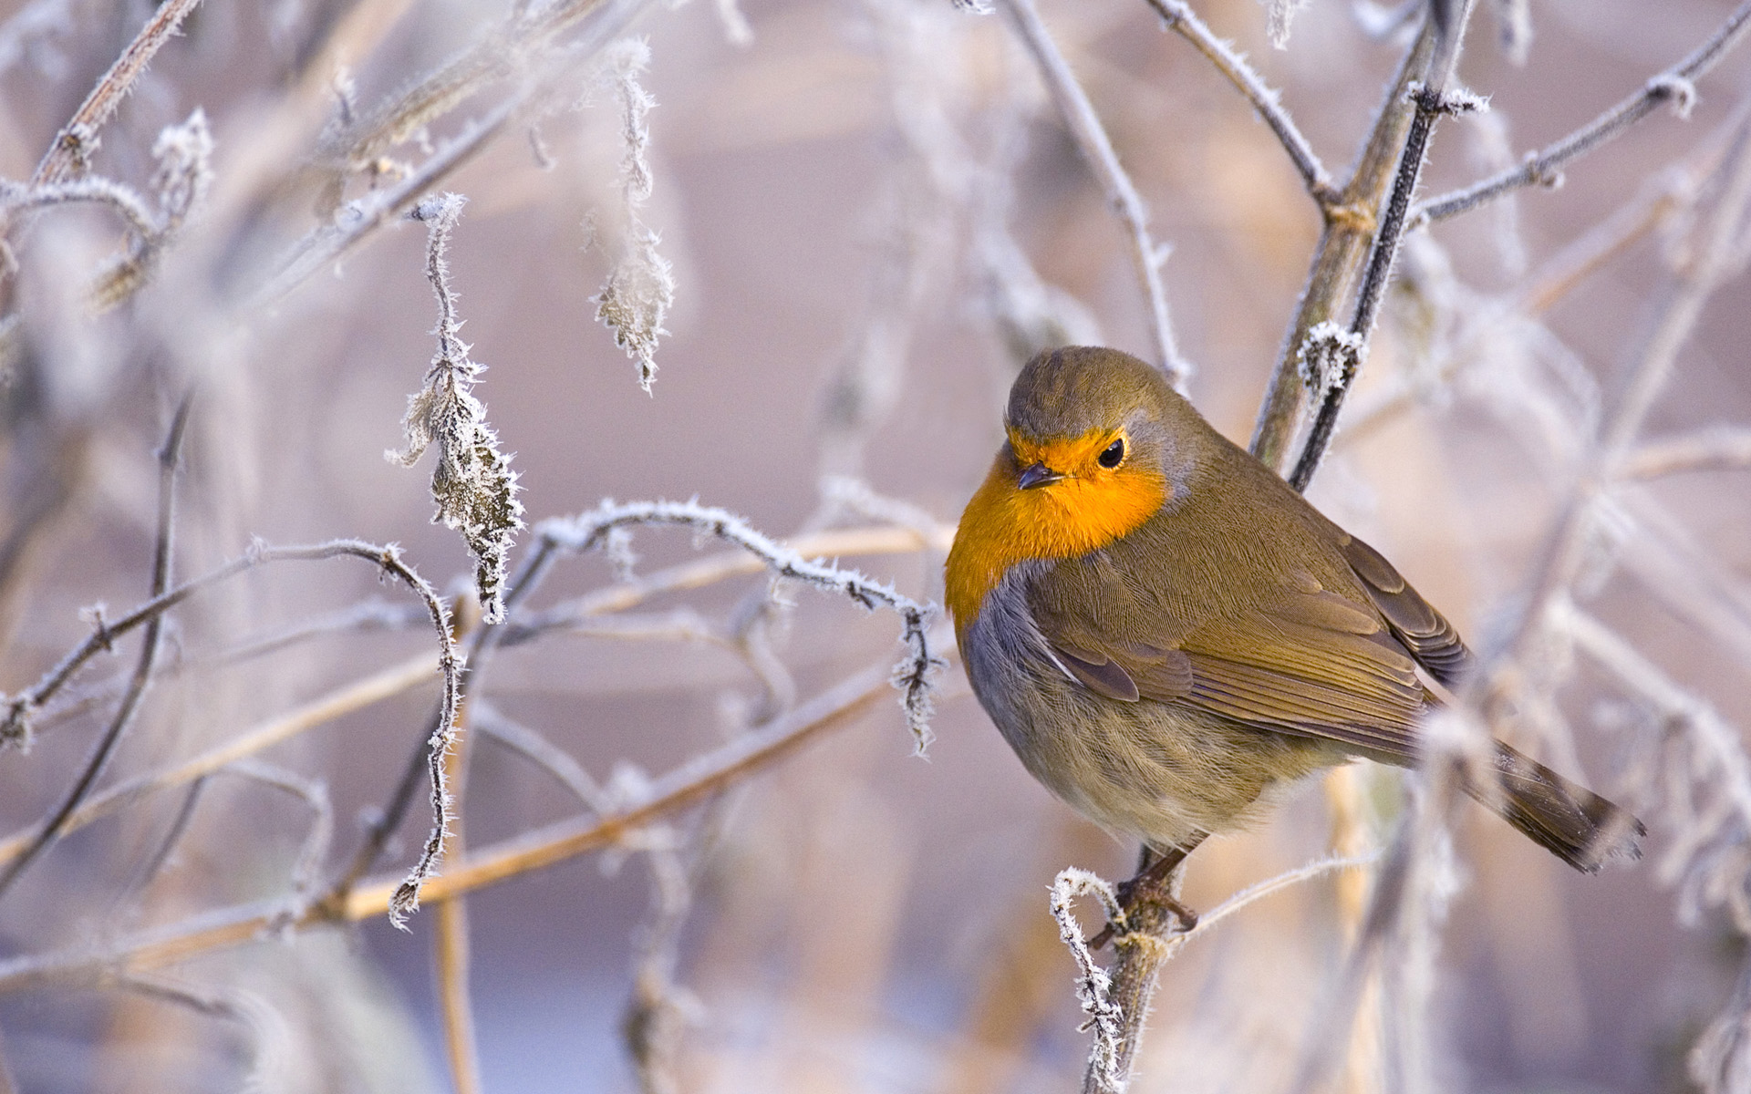
Спасибо за внимание!

